Slide 1
Агентство по развитию системы гарантий и Микрокредитная компания для субъектов МСП Нижегородской области
Министерство промышленности, торговли и предпринимательства Нижегородской области
МЕРОПРИЯТИЯ по ПОДДЕРЖКЕ
субъектов малого и среднего предпринимательства
в Нижегородской области

Slide 2
В настоящее время Агентством реализуются два мероприятия по поддержке субъектов малого и среднего предпринимательства:
1. Предоставление микрозаймов (с 2010 г.)
2. Предоставление поручительств (с 2009 г.)

Slide 3
ПРЕДОСТАВЛЕНИЕ МИКРОЗАЙМОВ

Slide 4
ПРОДУКТЫ МИКРОФИНАНСИРОВАНИЯ
МИКРОЗАЙМ | ПЕРСОНАЛьный РОСТ
Сумма займа*
до 5 000 000 рублей
Процентная ставка
10 % годовых 5% годовых - для субъектов МСП/ организаций инфраструктуры, включенных на дату предоставления микрозайма в перечень пилотных предприятий – участников приоритетной программы Нижегородской области «Повышение производительности труда и поддержка занятости» на 2018-2025 годы», утвержденной постановлением Правительства Нижегородской области; 5% годовых - для субъектов МСП/ организаций инфраструктуры – экспортеров, имеющих действующий экспортный контракт 1% годовых - Для СМП пострадавших в результате чрезвычайной ситуации | 6,5 % годовых Дополнительное условие: за каждые 500 000 руб. – создать одно новое рабочее место
Срок займа | до 36 месяцев
* Сумма свыше 3 млн. рублей предоставляется под залог недвижимого имущества;

Slide 5
СПЕЦИАЛЬНЫЕ ПРОДУКТЫ
КОММЕРЧЕСКАЯ ИПОТЕКА | АВТОЗАЙМ |  | АКТИВзайм
Сумма займа
До 5 000 000 рублей не более 90 % стоимости приобретаемого объекта недвижимости | До 3 000 000 рублей не более 85 % стоимости приобретаемого ТС |  | До 3 000 000 рублей не более 80 % стоимости приобретаемого оборудования
Процентная ставка |  | 10% годовых
Срок займа |  | до 36 месяцев
ПРИОБРЕТЕНИЕ ОБЪЕКТОВ КОММЕРЧЕСКОЙ НЕДВИЖИМОСТИ | ПРИОБРЕТЕНИЕ НОВЫХ И ПОДДЕРЖАННЫХ ТРАНСПОРТНЫХ СРЕДСТВ, В ТОМ ЧИСЛЕ: ЛЕГКОВЫЕ ТС, ГРУЗОВЫЕ ТС, СПЕЦТЕХНИКА. |  | ПРИОБРЕТЕНИЕ ОБОРУДОВАНИЯ ДЛЯ ИСПОЛЬЗОВАНИЯ В ПРЕДПРИНИМАТЕЛЬСКОЙ ДЕЯТЕЛЬНОСТИ

Slide 6
ПРОЦЕНТНЫЕ СТАВКИ
в том числе по продуктам «АВТОзайм», «АКТИВзайм» «КОММЕРЧЕСКАЯ ИПОТЕКА», «ПЕРСОНАЛьный РОСТ» для субъектом МСП, отвечающие следующим критериям:
Процентная ставка по договору займа (% годовых) | Условия | Категории субъектов МСП | Категории субъектов МСП
Ключевая ставка Банка России | Обязательное наличие залогового обеспечения | Субъект МСП, реализующий приоритетные проекты | а) субъект МСП зарегистрирован и осуществляет деятельность на территории опережающего социально-экономического развития РФ, ОЭЗ РФ и включен в реестр таких территорий;
 |  |  | б) субъект МСП является резидентом промышленного, агропромышленного парка, технопарка, промышленного технопарка, бизнес-инкубатора и включен в реестр резидентов таких организаций, образующих инфраструктуру поддержки субъектов МСП;
 |  |  | в) субъект МСП создан женщиной, зарегистрированной в качестве ИП или являющейся единоличным исполнительным органом юридического лица и (или) женщинами, являющимися учредителями (участниками) юридического лица, а их доля в уставном капитале общества с ограниченной ответственностью либо складочном капитале хозяйственного товарищества составляет не менее 50%, либо не менее чем 50% голосующих акций акционерного общества;

Slide 7
 |  |  | г) субъект МСП является сельскохозяйственным производственным или потребительским кооперативом, или членом сельскохозяйственного потребительского кооператива - крестьянским (фермерским) хозяйством в соответствии с Федеральным законом от 8.12.1995 г. №193-ФЗ "О сельскохозяйственной кооперации";
 |  |  | д) субъект МСП является субъектом социального предпринимательства, под которыми понимаются субъекты МСП, осуществляющие социально ориентированную деятельность, направленную на достижение общественно полезных целей, улучшение условий жизнедеятельности граждан и (или) расширение его возможностей самостоятельно обеспечивать свои основные жизненные потребности, а также на обеспечение занятости, оказание поддержки инвалидам, гражданам пожилого возраста и лицам, находящимся в трудной жизненной ситуации**
 |  |  | е) субъект МСП осуществляет реализацию проекта в сферах туризма, экологии и спорта;
 |  |  | ж) субъект МСП создан физическим лицом старше 45 лет (физическое лицо старше 45 лет зарегистрировано в качестве индивидуального предпринимателя; в состав учредителей (участников или акционеров юридического лица входит физическое лицо старше 45 лет и владеющее не менее чем 50% доли в уставном капитале общества с ограниченной ответственностью либо складочном капитале хозяйственного товарищества, либо не менее чем 50% голосующих акций акционерного общества), являющийся вновь зарегистрированным и действующим менее 1 года на момент принятия решения о предоставлении микрозайма.

Slide 8
ПРОЦЕНТНЫЕ СТАВКИ за пользование микрозаймом,
в том числе по продуктам «АВТОзайм», «АКТИВзайм» «КОММЕРЧЕСКАЯ ИПОТЕКА», «ПЕРСОНАЛьный РОСТ»
 | Без залога | Субъект МСП, реализующий приоритетные проекты (согласно п.1 таблицы), зарегистрированный и осуществляющий свою деятельность на территории моногорода
½ Ключевой ставки Банка России |  | Обязательное наличие залогового обеспечения | Субъект МСП, реализующий приоритетные проекты (согласно п.1 таблицы), зарегистрированный и осуществляющий свою деятельность на территории моногорода
5% |  | Обеспечение в соответствии с условиями продукта | а) Субъект МСП, зарегистрированный и осуществляющий деятельность на территории Нижегородской области и осуществляющий экспортную деятельность;
 |  |  | б) Субъект МСП, включенные в перечень пилотных предприятий – участников приоритетной программы согласно Приложения к приоритетной программе Нижегородской области «Повышение производительности труда и поддержка занятости» на 2018-2025 годы»
10% |  | Обеспечение в соответствии с условиями продукта | Субъект МСП, зарегистрированный и осуществляющий деятельность на территории Нижегородской области, не входящий в перечень категорий субъектов МСП, поименованный в п. 1-3 настоящей таблицы.

Slide 9
Условия предоставления микрозайма
соответствие субъекта МСП / организации инфраструктуры, установленным Законом № 209-ФЗ требованиям;
наличие субъекта МСП в едином реестре субъектов малого и среднего предпринимательства на сайте Федеральной налоговой службы (https://rmsp.nalog.ru)
государственная регистрация и осуществление деятельности на территории Нижегородской области;
отсутствие задолженности по начисленным налогам, сборам и иным обязательным платежам в бюджеты любого уровня или государственные внебюджетные фонды на дату обращения за получением микрозайма;
отсутствие просроченных обязательств по кредитным договорам с финансовыми организациями и Агентством на дату обращения за получением микрозайма;
отсутствие процедур несостоятельности (банкротства), в том числе наблюдения, финансового оздоровления, внешнего управления;
положительный финансовый результат деятельности СМП или организации инфраструктуры, за исключением СМП или организации инфраструктуры, осуществляющих свою деятельность менее 12 мес.
наличие бизнес-плана по форме Агентства (для СМП или организации инфраструктуры осуществляющим деятельность менее 12 мес.).

Slide 10
ПРЕДОСТАВЛЕНИЕ ПОРУЧИТЕЛЬСТВ

Slide 11
ПРОДУКТЫ ГАРАНТИЙНОГО ФОНДА:
Поручительство по кредитным договорам | Поручительство по договорам о предоставлении банковской гарантии | Поручительство по договорам об открытии аккредитива | Поручительство по договорам финансовой аренды (лизинга) | Поручительство по договорам займа по проектам в сфере промышленности
Совокупный объем поручительства на Заемщика
до 25 000 000 рублей
Максимальный размер ответственности по договору поручительства
до 70 % | до 70 % | до 50 % | до 50 % | до 70 %
Вознаграждение
0,75%* годовых от суммы поручительства 1,5% годовых от суммы поручительства при отсутствии залога
Срок поручительства
до 84 месяцев | до 36** месяцев | до 36 месяцев | до 60 месяцев | до 84месяцев
* 0,5% годовых для Заемщиков– участников приоритетной программы «Повышение производительности труда и поддержка занятости» на 2018-2025 годы» и для Заемщиков – экспортеров
** до 84 месяцев при выдаче банковской гарантии по займам Фонда развития промышленности либо некоммерческой организации «Фонд развития моногородов»

Slide 12
Банки-партнеры по программе «Предоставление поручительств»
1.ПАО «Сбербанк» | 13.ПАО Банк «Возрождение»
2.ПАО «ВТБ» | 14.ПАО Банк «ФК Открытие»
3.ПАО «НБД-Банк» | 15.АО КБ «ЛОКО-Банк»
4.АО КБ «Ассоциация» | 16.АО АКБ «НОВИКОМБАНК»
5.АО «Россельхозбанк» | 17.АО АКБ "Ланта-Банк"
6.ПАО «Саровбизнесбанк» | 18.ПАО «СДМ-Банк»
7.ПАО «МИнБанк» | 19. АО «Банк ДОМ.РФ» (ПАО АКБ «РОССИЙСКИЙ КАПИТАЛ»)
8.ПАО Банк «Зенит» | 20.АО «МСП Банк»
9. ПАО «Промсвязьбанк» | 21. АО «СМП Банк»
10.АО ББР БАНК | 22. ПАО КБ «Центр-инвест»
11.ПАО ТРАНСКАПИТАЛБАНК | 23. АО АКБ «Трансстройбанк»
12.АО «АК БАРС» БАНК
Список банков-партнеров постоянно расширяется

Slide 13
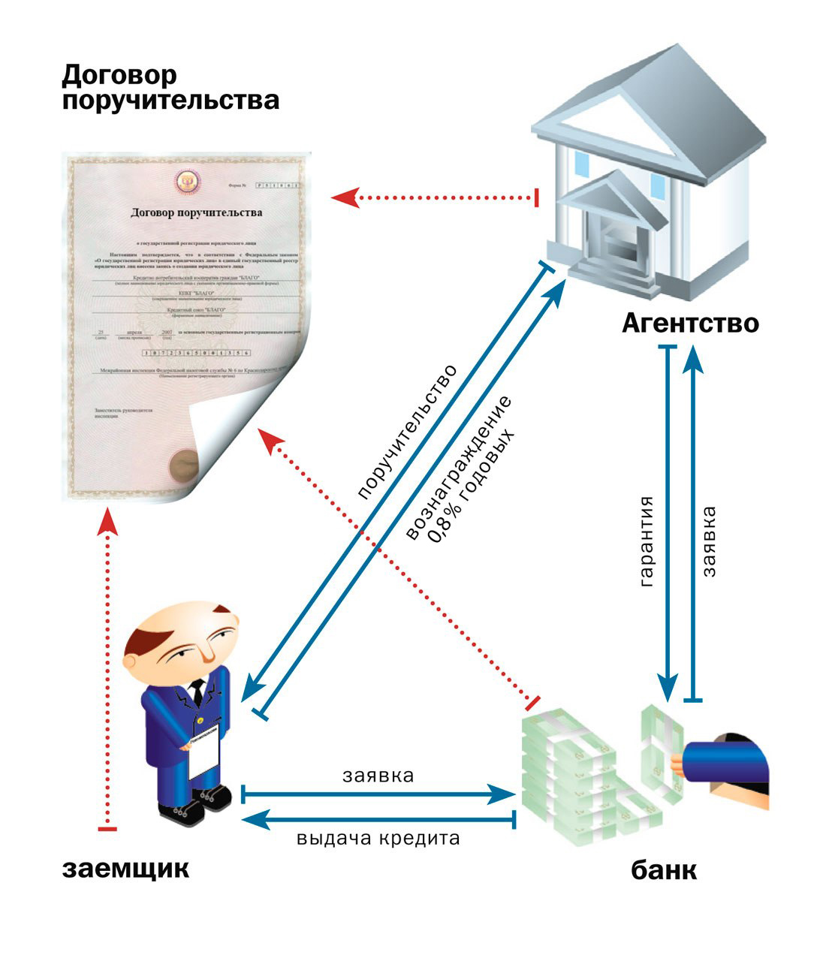
СХЕМА ПОЛУЧЕНИЯ ПОРУЧИТЕЛЬСТВА
1. Заемщик – субъект малого или среднего предпринимательства обращается в Банк с заявкой на получение кредита по программе Агентства.
2. Банк принимает положительное решение о выдаче кредита и обращается в Агентство за оформлением поручительства.
3. Стороны заключают трехсторонний договор поручительства и Заемщик оплачивает вознаграждение Агентству.
4. Банк выдает кредит под поручительство Агентства.

Slide 14
СПЕЦИАЛЬНЫЙ ПРОДУКТ:
«СОГАРАНТИЯ» совместный продукт с АО «Корпорация МСП»
Совокупный объем поручительства на Заемщика
АО «КОРПОРАЦИЯ МСП» до 1 млрд | по Агентству до 25 000 000
Максимальный размер ответственности по договору поручительства | до 75%*
Вознаграждение | 0,75% ** годовых от суммы поручительства
Срок поручительства | до 84 месяцев
Для получения кредитных средств по «СОГАРАНТИИ» заемщику необходимо:
1. Обратиться за предоставлением кредита в банк-партнер Агентства и Корпорации МСП;
2. Получить предварительное одобрение кредита от банка-партнера с условием предоставления гарантии Корпорации МСП и поручительства Агентства;
3. Обратиться через банк-партнер в Агентство и Корпорацию МСП;
4. Получить согласие Агентства и Корпорации МСП по участию в сделке;
5. Заключить договор;
6. Получить кредит в банке-партнере после предоставления поручительства Агентства и гарантии Корпорации МСП.
* для отдельных категорий заемщиков
** 0,5% годовых для Заемщиков– участников приоритетной программы «Повышение производительности труда и поддержка занятости» на 2018-2025 годы» и для Заемщиков – экспортеров

Slide 15
ЛЬГОТНОЕ КРЕДИТОВАНИЕ
Программа льготного кредитования малого и среднего бизнеса, стимулирование кредитования субъектов МСП
Процентная ставка
9,6% - для субъектов МСП в приоритетных отраслях экономики 10,6% - для субъектов МСП в прочих отраслях.
Срок льготного кредитования до 3 лет (срок кредита может превышать срок льготного кредитования)
Размер кредита: от 3 млн рублей до 1 млрд рублей (общий кредитный лимит на заемщика - до 4 млрд рублей)
Целевое использование кредитов: Инвестиционные цели - финансирование мероприятий по приобретению основных средств, модернизации и реконструкции производства, запуску новых проектов/производств. Допускается финансирование текущих расходов, связанных с реализацией инвестиционного проекта (не более 30% от совокупной величины инвестиционных кредитов) Пополнение оборотных средств.
Проекты приоритетных отраслей экономики:
Сельское хозяйство / предоставление услуг в этой области
Обрабатывающее производство, в т.ч. производство пищевых продуктов, первичная и последующая переработка с/х продуктов
Производство и распределение электроэнергии, газа и воды
Строительство, транспорт и связь
Внутренний туризм
Высокотехнологичные проекты
Деятельность в области здравоохранения
Деятельность по складированию и хранению
Деятельность предприятий общественного питания (за исключением ресторанов)
Деятельность в сфере бытовых услуг
Сбор, обработка и утилизация отходов, в том числе отсортированных материалов, а также переработка металлических и неметаллических отходов, мусора и прочих предметов во вторичное сырье

Slide 16
ПРОГРАММА СУБСИДИРОВАНИЯ
Постановление Правительства РФ от 30.12.2018 N 1764
Условия | Параметры
Процентная ставка по кредиту для заемщика | До 8,5 % годовых
Цели льготных кредитов | Инвестиционные и пополнение оборотных средств (приоритетные отрасли)
Размер кредита на инвестиционные цели | От 3 млн. рублей до 1 млрд. рублей
Срок кредитного договора на инвестиционные цели | До 10 лет
Размер кредита на пополнение оборотных средств | От 3 млн. рублей до 100 млн. рублей
Срок кредитного договора на пополнение оборотных средств | До 3 лет
Приоритетные отрасли : Сельское хозяйство Строительство Здравоохранение Образование Обрабатывающее производство Услуги в сфере туризма (внутреннего и въездного) Деятельность в области культуры, спорта Деятельность профессиональная, научная и техническая. Информация и связь | Транспортировка и хранение Водоснабжение, водоотведение, организация сбора, обработки и утилизации отходов Деятельность гостиниц и предприятий общественного питания (кроме ресторанов) Деятельность в сфере бытовых услуг Производство и распределение электроэнергии, газа и воды Розничная/оптовая торговля при условии заключения кредитного договора на инвестиционные цели Розничная торговля на территории моногородов

Slide 17
Уполномоченные Банки-участники программы льготного кредитования субъектов МСП по ставке 8,5%
1.ПАО «Сбербанк» | 12.ПАО Банк «Возрождение»
2.ПАО «ВТБ» | 13.ПАО «Совкомбанк»
3.ПАО «НБД-Банк» | 14.АО «АБ «РОССИЯ»
4.АО КБ «Ассоциация» | 15.Банк Газпромбанк (АО)
5.АО «Россельхозбанк» | 16.АО Банк «СНГБ»
6.ПАО «Саровбизнесбанк» | 17.ПАО «СДМ-Банк»
7.АО «Альфа-Банк» | 18ПАО КБ «Центр-инвест»
8.АО «Райффайзенбанк» | 19.АО «МСП Банк»
9. ПАО «Промсвязьбанк» | 20. АО «Банк Интеза»
10.ПАО РОСБАНК | 21.АО «АК БАРС» БАНК
11.ПАО ТРАНСКАПИТАЛБАНК

Slide 18
Адрес: г. Нижний Новгород,
ул. М. Горького, д. 117,
оф. 1206
Тел. : (831) 296-09-32
296-09-33
296-09-74
Сайт: www.garantnn.ru

